Slide 1
xApp 策略生成
Advisor: Jenq-Shiou Leu, Professor 呂政修 教授
Date: 2026.09.12
Dept. of Electronic and Computer Engineering (ECE)
National Taiwan University of Science and Technology

Slide 2
目錄
■ 一、背景介紹
• 1.2 網路本身的問題(網路問題有幾種?對XXX造成甚麼影響?)
• 1.1 因為網路XXX的原因使的趨勢朝網路自主化發展
• 1.? 在這個發展下的網路問題的解決流程
• 1.4 過往網路問題的解決方法(要提到生成式解決方案)
• 1.5 過往解決方法的限制
{
我們要解的問題是甚麼?
過往網路問題在制定解決策略上花大量時間->產的速度快
生成式解決方案的不穩定性->迭代流程設計(方法論講)->生成正確率高
• 1.6 生成網路應用策略的解決方法目標
• 1.7 生成網路應用策略的解決方法效益(看情況補)
}
■ 二、生成網路應用的解決方法
• 2.2 生成網路應用策略的框架
• 2.3 策略生成 Agent 的架構
• 2.4 策略生成 Agent 的能力
• 2.5 監控策略生成的品質
• 2.6 生成網路應用的閉迴路優化
■ 三、實驗評估
• 3.1 評估環境
• 3.2 評估條件
• 3.3 評估指標
• 3.4 實驗流程
• 3.5 實驗結果
(評估條件)消融實驗-1:
純agent與方法論agent對於產xApp正確性影響
(評估條件)消融實驗-2:
有無judge對於方法論生成xApp正確性影響
■ 四、實際展示
■ 五、結論
■ 附錄：指標定義
• A.1 單題品質指標
• A.2 成效與成本指標

Slide 3
一、背景介紹

Slide 4
網路自主化的國際趨勢
國際標準把方向定成人只給意圖、網路自己達成，並用 L0 到 L5 六級量進度 ^{[1][2]}。
■ 國際定義
• 意圖式網路 IBN：人給的是目標與結果，不寫達成的步驟 ^{[1]}。
• 自主網路六級：TM Forum 提出 L0 到 L5 的成熟度量表 ^{[2]}。
• 分級依據：3GPP 看執行、感知、分析、決策、意圖處理五類工作由誰完成 ^{[3]}。
■ 應用缺口
• 意圖到應用之間仍靠人接手：人給得出目標，把目標變成可執行的網路應用還沒有自動化。
人給意圖
要達到什麼結果
網路自己規劃
轉成設定並執行
回到執行
監測與修正
沒達成就再調
藍色為系統自己完成的部分
IBN：Intent-Based Networking 3GPP：3rd Generation Partnership Project L0 至 L5：Autonomous Network Levels
[1] IETF RFC 9315, Intent-Based Networking - Concepts and Definitions, 2022-10
[2] B. Wu et al., Leveraging AI Agents for Autonomous Networks, IEEE Communications Magazine（已接受）, 2025
[3] 3GPP TS 28.100 V17.1.0, Levels of autonomous network, 2022-10

Slide 5
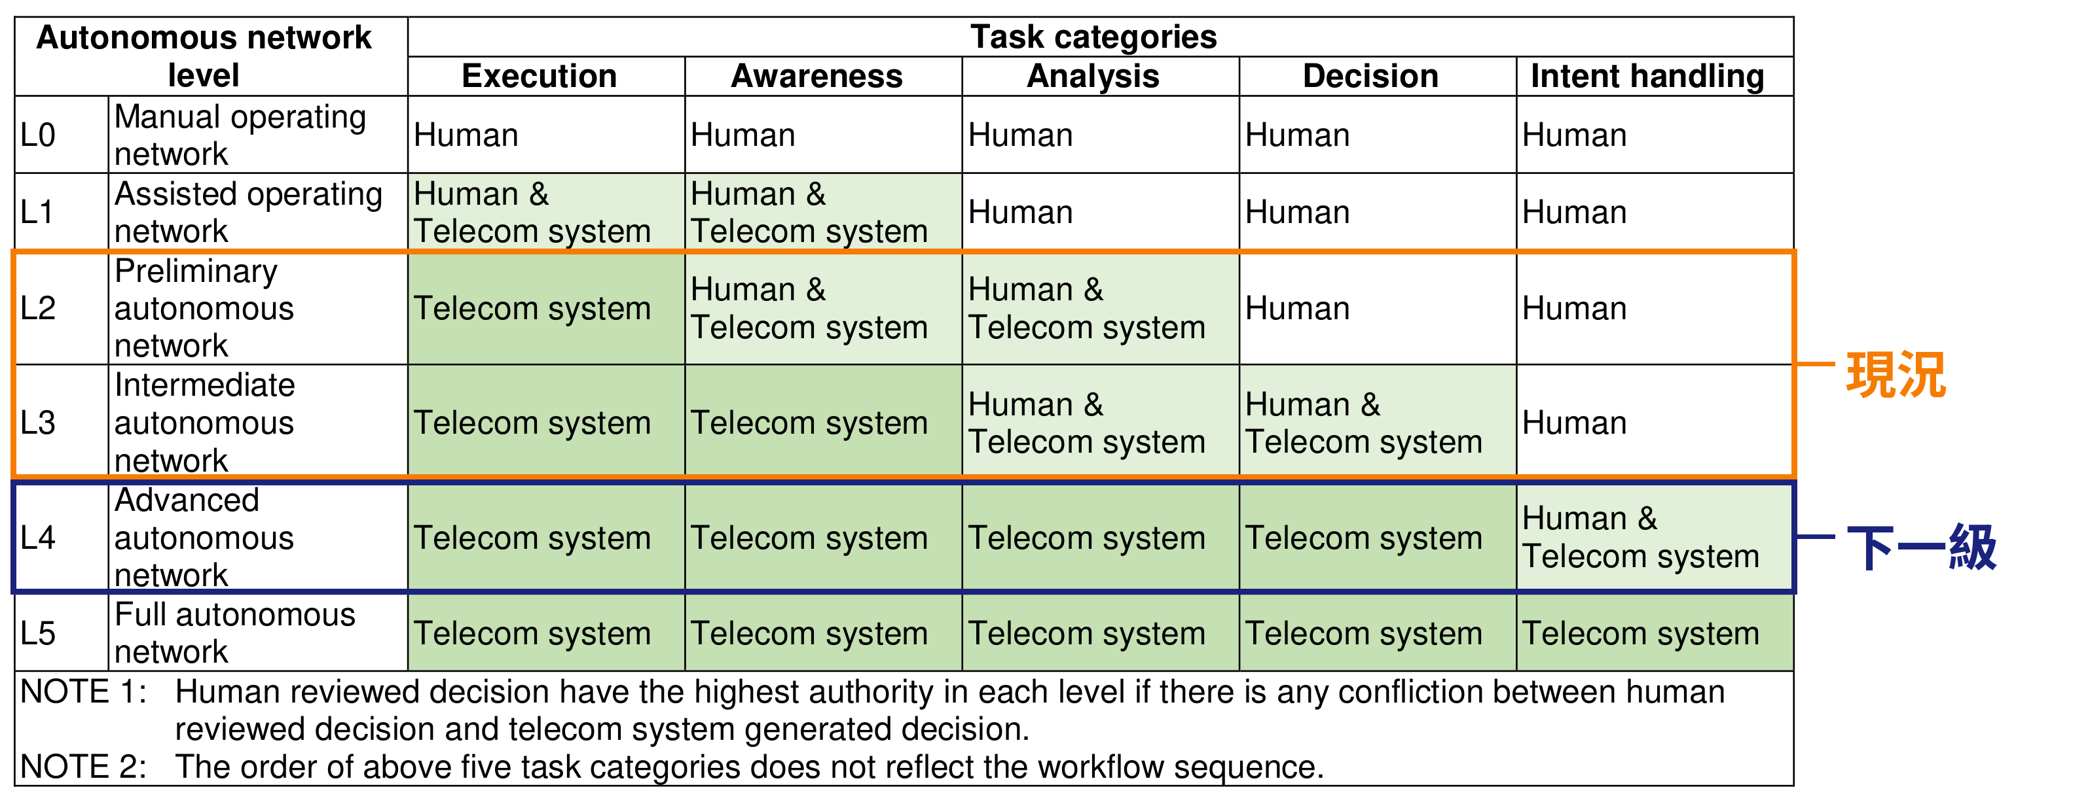
自主化分級的產業現況
多數電信商停在決策仍由人的 L2 與 L3，下一級 L4 把決策交給系統 ^{[2][3]}。
■ 產業現況
• L0 與 L5：L0 全部由人，L5 全部由系統 ^{[3]}。
• 多數在 L2 與 L3：執行與感知已由系統完成，決策仍由人 ^{[2]}。
• L4 的要求：決策由系統完成，人只留在意圖處理那一欄 ^{[3]}。
■ 處理範圍
• 要補的是決策那一格：把決策交給系統，缺的是能執行決策的網路應用怎麼來。
圖取自 [3] Table 5-1 六級各自由人或由系統完成哪幾類工作
[3] 3GPP TS 28.100 V17.1.0, Levels of autonomous network, 2022-10
[2] B. Wu et al., Leveraging AI Agents for Autonomous Networks, IEEE Communications Magazine（已接受）, 2025

Slide 6
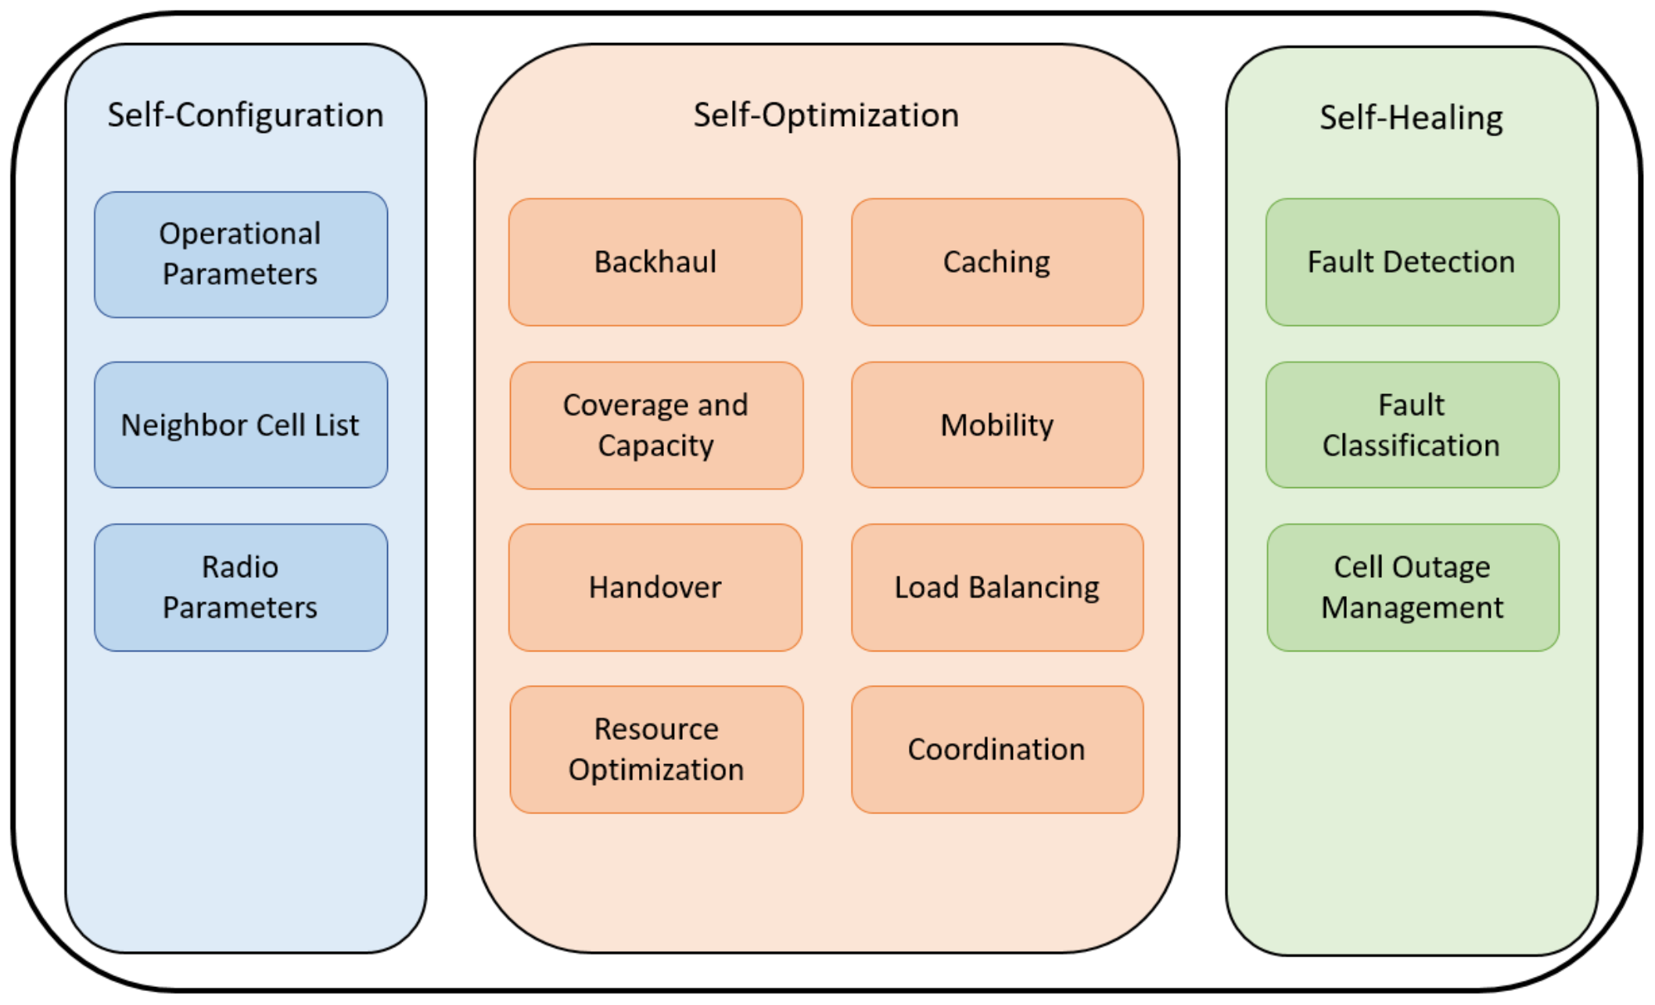
網路本身的問題
干擾、覆蓋與容量、節能從 2G 就在處理，題目沒有換，換的是處理的位置 ^{[4][5]}。
■ 標準沿革
• 2G 就在調的參數：以換手參數做負載平衡的研究可以追到 2G 網路 ^{[4]}。
• SON 把它們列成用例：自我最佳化涵蓋覆蓋與容量、行動性、換手、負載平衡 ^{[4]}。
• 現在交給 RIC：O-RAN 把網路節能的最佳化交給 Non-RT RIC 與 Near-RT RIC ^{[5]}。
■ 處理範圍
• 三類問題各要一套控制邏輯：IM、CCO、ES 要解的題目不同，產出的應用得分別對應。
圖取自 [4] Fig. 1 自我管理三大類與各自的用例
CCO：Coverage and Capacity Optimization ES：Energy Saving IM：Interference Management O-RAN：Open Radio Access Network RIC：RAN Intelligent Controller SON：Self-Organizing Network Near-RT：Near-Real-Time Non-RT：Non-Real-Time
[4] P. V. Klaine et al., IEEE Communications Surveys & Tutorials, 19(4), 2017（格拉斯哥大學典藏）
[5] O-RAN ALLIANCE nGRG, O-RAN Green Communication Research Report, RR-2024-08, 2024

Slide 7
網路問題造成的影響
節能記在電信商的營運成本上，干擾與覆蓋記在使用者的連線品質上 ^{[5][4]}。
■ 影響範圍
• 電信商在乎成本：節能是營運商的策略目標，背後是能源相關 OPEX 的下降需求 ^{[5]}。
• 使用者在乎連得上：換手參數會牽動掉話率與乒乓換手率 ^{[4]}。
• 兩邊互相拉扯：覆蓋與容量列為同一個用例，調一邊會動到另一邊 ^{[4]}。
■ 量測要求
• 兩邊要一起量：只報省下的電，看不出使用者端有沒有被犧牲。
三類網路問題
節能 ES
干擾與覆蓋 IM、CCO
營運成本^{[5]}
電信商：電費與能源 OPEX
連線品質^{[4]}
使用者：掉話、乒乓換手
橘色為記在營運成本上的那一類
OPEX：Operating Expense
[5] O-RAN ALLIANCE nGRG, O-RAN Green Communication Research Report, RR-2024-08, 2024
[4] P. V. Klaine et al., IEEE Communications Surveys & Tutorials, 19(4), 2017（格拉斯哥大學典藏）

Slide 8
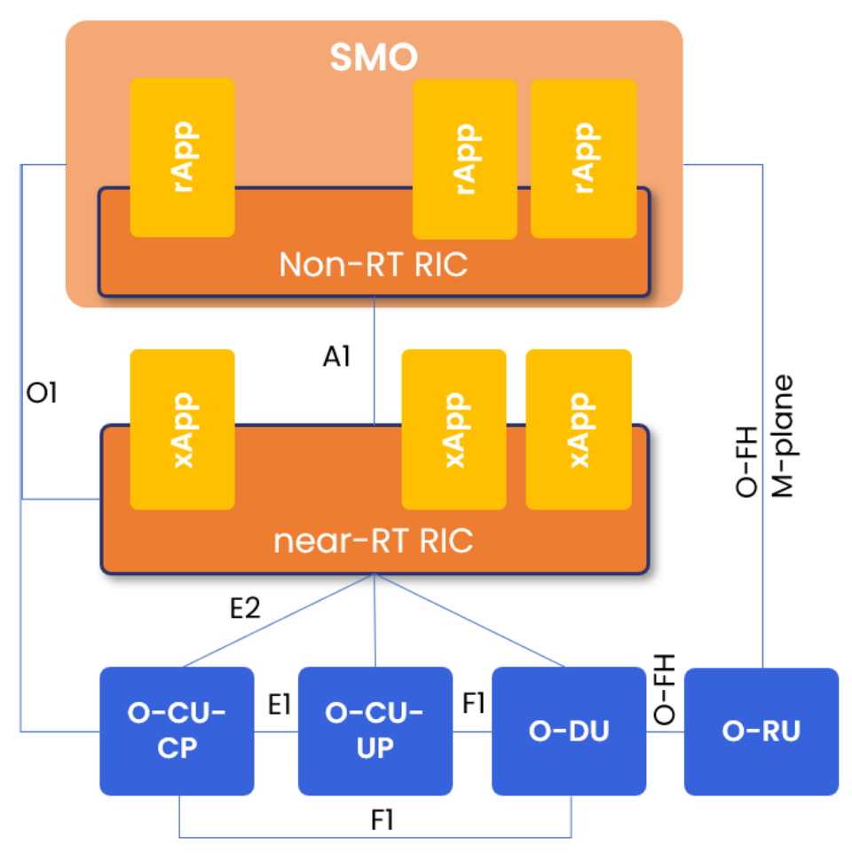
網路問題的解決方法
現行做法是把演算法做成 RIC 上的應用程式，模擬顯示能耗最多可降 63% ^{[5]}。
■ 現行做法
• 應用程式跑在 RIC 上：RIC 分成 Non-RT 與 Near-RT 兩層，分別負責策略下達與即時控制 ^{[6]}。
• 節能最佳化由 RIC 執行：O-RAN 把網路節能列為兩層 RIC 的工作項目 ^{[5]}。
• 模擬得到的幅度：基地台開關策略在滿足覆蓋門檻下，能耗最多降低 63% ^{[5]}。
■ 改動重點
• 要改的是產出方式：部署位置與介面都不必動，問題在這種應用怎麼被做出來。
圖取自 [6] Fig. 1 O-RAN 架構與各介面
[6] M. Hoffmann et al., Open RAN xApps Design and Evaluation, IEEE JSAC（已接受）
[5] O-RAN ALLIANCE nGRG, O-RAN Green Communication Research Report, RR-2024-08, 2024

Slide 9
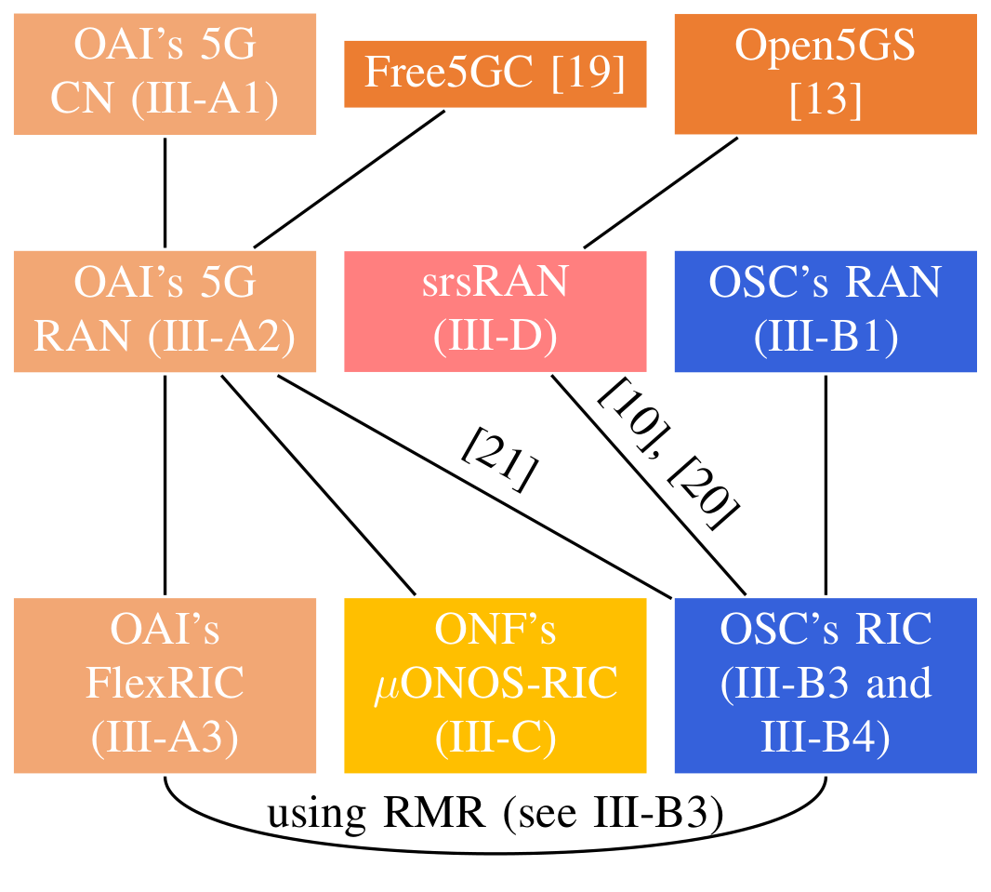
解決方法的限制
一支應用從開發到上線都靠人，測試與部署沒有自動化，效果也沒有公認的比較基準 ^{[6]}。
■ 開發代價
• 測試與部署仍是人工：每要導入一支新應用就得人工整合一次，沒有統一的導入方式 ^{[6]}。
• 人力花在整合不是演算法：供應端的資源被整合佔掉，接收端還要人工確認應用是否照設計運作 ^{[6]}。
• 缺乏公認的比較基準：可信的模擬環境、共同的軟體提供方式與效能比較基準都還沒有 ^{[6]}。
■ 關鍵瓶頸
• 要改的是產出方式：每支 xApp 都得從頭開發與驗證，要提速就得改成用生成的。
圖取自 [6] Fig. 2 建置與測試端到端系統的既有專案
xApp：Near-RT RIC Application
[6] M. Hoffmann et al., Open RAN xApps Design and Evaluation, IEEE JSAC（已接受）

Slide 10
生成網路應用的解決方法目標
目標是由 Agent 生成控制策略，生成之後自動比對資料集的正確答案再回頭優化。
■ 既有做法
• 生成網路程式已被驗證：以 LLM 生成網路管理程式，正確率最高 88%，複雜任務會下降 ^{[7]}。
• O-RAN 已有專用模型：ORANSight-2.0 在 srsRAN 程式生成基準上比通用模型高 18.465% ^{[8]}。
■ 技術特點
• 生成的是策略內容：Agent 產出的是網路要套用的控制策略，不是產生一支新的應用程式。
• 差異在自動優化迴圈：與標註答案比對，不符就把差距回饋給 Agent 重新生成。
Agent
生成控制策略
不符就重新生成
與資料集比對
標註答案為準
相符的策略
才算通過
綠色為通過比對的策略
LLM：Large Language Model
[7] S. K. Mani et al., Enhancing Network Management Using Code Generated by LLMs, ACM HotNets, 2023
[8] P. Gajjar, V. K. Shah, ORANSight-2.0, IEEE TMLCN, vol. 3, 2025

Slide 11
生成網路應用的解決方法效益
付費者是部署這些應用的電信商與供應商，2027 年底該類支出估計接近 7 億美元 ^{[9]}。
■ 市場現況
• 支出規模接近 7 億美元：SNS Telecom 估 2027 年底的年度投資，2024 至 2027 年複合成長率超過 125% ^{[9]}。
• 應用由第三方供應：xApp 原則上獨立於 Near-RT RIC，可由第三方提供 ^{[6]}。
■ 產業效益
• 優化對象是產出流程：改的是一支應用怎麼被做出來，部署位置與介面都不動。
• 前後差異：現在每支從頭開發與驗證，之後由 Agent 生成再自動比對驗收。
網路應用供應商
開發 xApp 與 rApp
1
marketplace
交付電信商
2
電信商的網路
部署於 RIC
3
可量測的結果
生成時間、策略有效性
4
綠色為要量的產出
rApp：Non-RT RIC Application
[9] SNS Telecom & IT, RAN Automation, SON, RIC, xApps & rApps in the 5G Era: 2024-2030, 2024-08-28
[6] M. Hoffmann et al., Open RAN xApps Design and Evaluation, IEEE JSAC（已接受）

Slide 12
二、生成網路應用的解決方法

Slide 13
方法論流程設計
輸入是網路觀測資料，輸出是可部署的網路應用，中間三段各有固定契約。
■ 為什麼應該要細分成這三個階段
■ 每個階段的input process output
(問題分類如果後面沒講這裡要大致解釋)
網路觀測資料
取數工具取回整包
問題分類
判出問題型別
■ 處理流程
• 取數工具取回整包觀測，不必人先整理。輸入是觀測資料：由
• 輸出是可部署的專案：最後一段產出 xApp 程式碼目錄與部署描述。
• 快來自固定契約：三段各有輸入輸出格式，交接時不重談規格。
■ 處理範圍
• 有效看的是策略：一支應用有沒有用，取決於它套用的控制策略對不對。
策略生成
產出控制策略
網路應用生成
產出可部署的 xApp
綠色為交付給網路的產出

Slide 14
策略生成 Agent 的架構
策略生成吃問題描述、吐 strategy.yaml，語意層與生成層分工，產物要過驗證層。
■ 介面
• 輸入是問題描述：問題型別加上五段命題，不帶檔案路徑。
• 輸出是yaml格式的檔案：
欄位: pseudo code、甚麼的常數 時序?
■ 設計邏輯
• 語意層唯讀：把送進來的話轉成結構化輸入，缺欄位就追問。
• 驗證層不跑模型：schema 與規則沒過就退回生成層重跑。
網路觀測資料
取數工具取回整包
問題描述
型別＋五段命題
問題分類
判出問題型別
語意層
唯讀，轉成結構化輸入
策略生成
產出控制策略
生成層
讀知識庫後寫 yaml
沒過就重跑
網路應用生成
產出可部署的 xApp
驗證層
不跑模型，只判用不用得下去
綠色為交付給網路的產出
strategy.yaml
pseudo 與常數
要跟雨喬確認三層代表的意思?
綠色為通過驗證才產出的檔

Slide 15
策略生成 Agent 知識來源
能力來自三樣東西：能用的工具、當作唯一真相的知識庫、寫死在 prompt 的產出規則。
■ 能力來源
• 工具只有三支：讀檔、寫檔、改檔，宣告以外的一律擋掉，連探索檔案的指令都沒有。
• 知識庫是門檻的唯一來源：型別定義、環境規格與該型解題卡，門檻與量測名一律照知識庫，禁止自編數字。
• 產出規則寫在 prompt：常數要標出處、動作順序、判準與狀態管理各有寫法。
■ 設計邏輯
• 強制先檢索後生成：沒有讀過知識庫就寫出來的門檻值不算數，產出還要再過六條規則檢查。
工具
讀檔、寫檔、改檔
知識庫
型別、環境、解題卡
策略生成 Agent
產出規則
常數出處、動作順序
藍色為使用這三樣東西的那一支
知識庫內有甚麼?
官方文件(可解問題類型定義)、
各類型的演算法(更像是參考書)、
型別 問題類型->問題
環境是甚麼?

Slide 16
策略 Judge Agent
產出由 AI 網管團隊負責，品質由 AI 品質監控團隊負責，依賴只有一個方向。
■ 團隊分工
• 網管團隊解題：問題分類、策略生成、應用生成三支 Agent 接力。
• 品質監控團隊評題：策略生成專家 Agent 評分、找根因、改 prompt，不解題。
• 依賴單向：品質監控讀網管的檔案與介面，反向不成立。
■ 改動重點
• 本階段優化策略生成：另外兩支的 prompt 不動，失敗也不計分，扣分才歸得了因。
AI 網管團隊
解題
AI 品質監控團隊
評題，不解題
策略生成專家 Agent
評分、找根因
改 prompt
策略生成
agent

Slide 17
生成網路應用的閉迴路優化
評分、找根因、改 prompt、再生成四步接成迴路，根因不在文本時只開單不動 prompt。
YAML、行為必須是被允許的
■ 迴路四步
• 評分是純程式：抽出元素再套指標，得到五個能力分數。
• 根因走七步：策略生成專家 Agent 對每一條扣分獨立判一次，先命中者為終點。
• 在文本就改、不在就開單：契約、知識庫、題目與評分程式一律只讀。
■ 改動重點
• 改動要能重放：宣告的每一刀套回原檔，要逐字等於交出的新 prompt。
策略生成 Agent
產出 strategy.yaml
評分器
五個能力分數
回到生成
策略生成專家 Agent
七步判根因
新的 prompt
或一張轉單
prompt裡key值否正確
prompt裡的value是否在key值的定義域內
策略生成Agent是否嚴格按照限制生成策略檔
綠色為這一輪唯一會被改的東西

Slide 18
監控策略生成的品質
品質拆成五個能力項，三項不過就當未解題，主分數落在演算法正確性。
■ 能力項
• 拆成五項才歸得了因：只有一個總分時，扣分指不回 prompt 的哪一段。
• 三項是否決：格式正確性、介面合規率、宣告一致性，沒過即視為未解題。
• 主分數是演算法正確性：解法本身對不對，這一輪要改好的就是它。
■ 量測要求
• 五項都由程式判定：模型評審已經退場，同一份產物重跑，分數不會變。
一 格式正確性
五 限制遵循率
二 介面合規率
四 演算法正確性
三 宣告一致性
綠色為主分數，橘色為否決項

Slide 19
三、實驗

Slide 20
實驗環境
項目 | 設定
作業系統 | Ubuntu 24.04
處理器與記憶體 | Intel Xeon Silver 4516Y+ 八核、16 GB
平台 | Docker、PostgreSQL、Redis
策略生成 Agent | claude sonnet 5，effort low，工具只有讀檔、寫檔、改檔
策略生成專家 Agent | claude opus 5，effort high
資料集 | 出題團隊交付一份試算表，收檔驗證後拆成一案一目錄
題目範圍 | ANR 十二題；節能、干擾、覆蓋容量三類還沒有標準答案，先不納入
答案隔離 | 只有觀測檔掛給 Agent，標準答案與參考解法只給評分程式
不會在這頁講這些內容
ANR：Automatic Neighbour Relation

Slide 21
資料集生成
資料集生成流程圖
參考XXX文件 定義schema
生成XXX筆資料
資料集 | 出題團隊交付一份試算表，收檔驗證後拆成一案一目錄
題目範圍 | ANR 十二題；節能、干擾、覆蓋容量三類還沒有標準答案，先不納入
答案隔離 | 只有觀測檔掛給 Agent，標準答案與參考解法只給評分程式

Slide 22
實驗評估項目
項目 | 評估指標
網路策略是否能被正確的生成 | 策略生成正確率
有無judge對於方法論生成xApp正確性與品質影響
純agent pipeline與方法論agent pipeline對於產xApp正確性與品質影響

Slide 23
評估指標
最後要比的是同一批題目在無優化與有優化下的差，差用品質、疊代與成本三個面向呈現。
面向 | 指標 | 實驗一 無優化 | 實驗二 有優化 | 差異怎麼看
品質 | 平均演算法正確性分數 x̄ | — | — | Δ ＝ x̄₂ − x̄₁，愈大愈好
品質 | 四類元素各自的 F1 | — | — | 逐類比，看改好的是哪一類
品質 | 否決率 | — | — | 要同步下降，否則 Δ 不算數
疊代 | 累積增益 G(n) | — | — | 沿題序累加，終值 G ＝ N×Δ
疊代 | 配對退步率 ρ | — | — | 被改壞的題數占比，愈低愈好
成本 | 單題時間與模型呼叫次數 | — | — | 優化多花的時間與次數
成本 | token 四個分量 | — | — | 優化端 ÷ 生成端＝額外代價

Slide 24
評估指標：單題品質
單題品質由五個能力項判定，能算分數的只有演算法正確性，用四類元素的 F1 平均。
指標 | 公式 | 單位與範圍 | 出處
精確率 P | 產物與標準答案交集 ÷ 產物元素數 | 無單位，0 至 1 | 統計標準量，實作用 scikit-learn ^{[11]}
召回率 R | 交集 ÷ 標準答案元素數 | 無單位，0 至 1 | 同上 ^{[11]}
F1 | 2PR ÷ (P＋R) | 無單位，0 至 1 | 同上 ^{[11]}
演算法正確性 s(i) | 常數、API 序列、判準、狀態機各算 F1 後取算術平均 | 無單位，0 至 1 | 各類等權，形式同 scikit-learn 的 macro 平均 ^{[11]}
否決判定 | 格式正確性、介面合規率、宣告一致性與 L1、L2 任一不過 | 0 或 1；否決時 s(i) 記 0 | 契約 schema 與 API 白名單條文，本計畫定義
distinguishability | 等價組平均分 ÷ 非等價組平均分 | 無單位，須大於 1 | CrystalBLEU 定義 3.1 ^{[12]}
[11] F. Pedregosa et al., Scikit-learn: Machine Learning in Python, JMLR, 12, 2011
[12] A. Eghbali, M. Pradel, CrystalBLEU, IEEE/ACM ASE, 2022

Slide 25
評估指標：成效與成本
成效看兩次實驗的差與它怎麼累積，成本看每一輪花掉的時間與用量。
指標 | 公式 | 單位與範圍 | 出處
平均分數的差 Δ | 實驗二的平均 s(i) 減實驗一的平均 | 無單位，−1 至 1 | 本計畫定義
累積增益 G(n) | 逐題差沿題序累加，終值 G ＝ N×Δ | 無單位，−N 至 N | 形式為累積 regret 取負號 ^{[13]}
配對退步率 ρ | 變差的題數 ÷ 題數 | 比例，0 至 1 | 本計畫定義
否決率 | 被否決的題數 ÷ 題數 | 比例，0 至 1 | 本計畫定義
單輪時間 | 軌跡最早到最晚的牆鐘秒數 | 秒，0 以上 | 本計畫定義
單輪用量 | 呼叫次數，與未命中輸入、快取讀取、快取建立、輸出四個分量 | 次／token，0 以上 | 四個分量單價不同，不合併
[13] S. Bubeck, N. Cesa-Bianchi, Regret Analysis of Multi-armed Bandit Problems, FnT ML, 2012

Slide 26
實驗流程
同一批 ANR 題目跑兩次：一次不改 prompt，一次每題判要不要改，兩次的指標相減就是優化成效。
■ 流程
• 輸入是同一批題目：ANR 十二題，題序先打亂再固定，兩次跑同一個順序。
• 第一次不進優化：十二題共用同一份 prompt，得到沒有優化的輸出與指標。
• 第二次逐題判根因：根因在文本才改 prompt，不在就開單，那一題的 prompt 一個字不動 ^{[10]}。
ANR 十二題
固定題序，一次一題
無優化
prompt 全程不動
有優化
每題判一次根因
在文本才改 prompt
指標 s₁(i)
含時間與用量
指標 s₂(i)
含時間與用量
逐題相減
品質、疊代、成本三面向
綠色為要報出來的那個差
[10] J. Gama, R. Sebastião, P. P. Rodrigues, On evaluating stream learning algorithms, Machine Learning, 90, 2013

Slide 27
實驗結果與展示

Slide 28
結論
有XXX問題存在，透過XXX方法，xApp策略生成正確率達XX%

Slide 29
附錄：指標定義

Slide 30
參考資料（1 / 2）
[1] A. Clemm, L. Ciavaglia, L. Z. Granville, J. Tantsura, "Intent-Based Networking - Concepts and Definitions", IETF RFC 9315, 2022-10.
https://www.rfc-editor.org/rfc/rfc9315.html
[2] B. Wu, S. Wang, Y. Liu, Y.-Q. Zhang, J. Sifakis, Y. Ouyang, "Leveraging AI Agents for Autonomous Networks: A Reference Architecture and Empirical Studies", accepted by IEEE Communications Magazine, 2025.
https://arxiv.org/abs/2509.08312
[3] 3GPP, "Management and orchestration; Levels of autonomous network", 3GPP TS 28.100 V17.1.0, 2022-10（ETSI TS 128 100 V17.1.0）.
https://www.etsi.org/deliver/etsi_ts/128100_128199/128100/17.01.00_60/ts_128100v170100p.pdf
[4] P. V. Klaine, M. A. Imran, O. Onireti, R. D. Souza, "A Survey of Machine Learning Techniques Applied to Self-Organizing Cellular Networks", IEEE Communications Surveys & Tutorials, vol. 19, no. 4, pp. 2392-2431, 2017.
https://eprints.gla.ac.uk/144139/7/144139.pdf
[5] O-RAN ALLIANCE next Generation Research Group, "O-RAN Green Communication Research Report", RR-2024-08, 2024.
https://mediastorage.o-ran.org/ngrg-rr/nGRG-RR-2024-08-O-RAN%20Green%20Communication%20Research%20Report.pdf
[6] M. Hoffmann et al., "Open RAN xApps Design and Evaluation: Lessons Learnt and Identified Challenges", accepted for publication in IEEE Journal on Selected Areas in Communications.
https://arxiv.org/abs/2311.04380

Slide 31
參考資料（2 / 2）
[7] S. K. Mani, Y. Zhou, K. Hsieh, S. Segarra, T. Eberl, E. Azulai, I. Frizler, R. Chandra, S. Kandula, "Enhancing Network Management Using Code Generated by Large Language Models", ACM HotNets, 2023.
https://conferences.sigcomm.org/hotnets/2023/papers/hotnets23_mani_zhou.pdf
[8] P. Gajjar, V. K. Shah, "ORANSight-2.0: Foundational LLMs for O-RAN", IEEE Transactions on Machine Learning in Communications and Networking, vol. 3, pp. 903-920, 2025.
https://arxiv.org/abs/2503.05200
[9] SNS Telecom & IT, "RAN Automation, SON, RIC, xApps & rApps in the 5G Era: 2024 - 2030", 2024-08-28.
https://www.snstelecom.com/ric-xrapps
[10] J. Gama, R. Sebastião, P. P. Rodrigues, "On evaluating stream learning algorithms", Machine Learning, vol. 90, pp. 317-346, 2013.
https://link.springer.com/article/10.1007/s10994-012-5320-9
[11] F. Pedregosa et al., "Scikit-learn: Machine Learning in Python", Journal of Machine Learning Research, vol. 12, pp. 2825-2830, 2011.
https://www.jmlr.org/papers/v12/pedregosa11a.html
[12] A. Eghbali, M. Pradel, "CrystalBLEU: Precisely and Efficiently Measuring the Similarity of Code", IEEE/ACM International Conference on Automated Software Engineering (ASE), 2022.
https://software-lab.org/publications/ase2022_CrystalBLEU.pdf
[13] S. Bubeck, N. Cesa-Bianchi, "Regret Analysis of Stochastic and Nonstochastic Multi-armed Bandit Problems", Foundations and Trends in Machine Learning, vol. 5, no. 1, pp. 1-122, 2012.
https://arxiv.org/abs/1204.5721

